Slide 1
分布式事务

Slide 2
分布式系统的优势：每个成员可以并行运行，独立工作
要解决的问题：独立工作的多个成员如何达成一致的共识

Slide 3
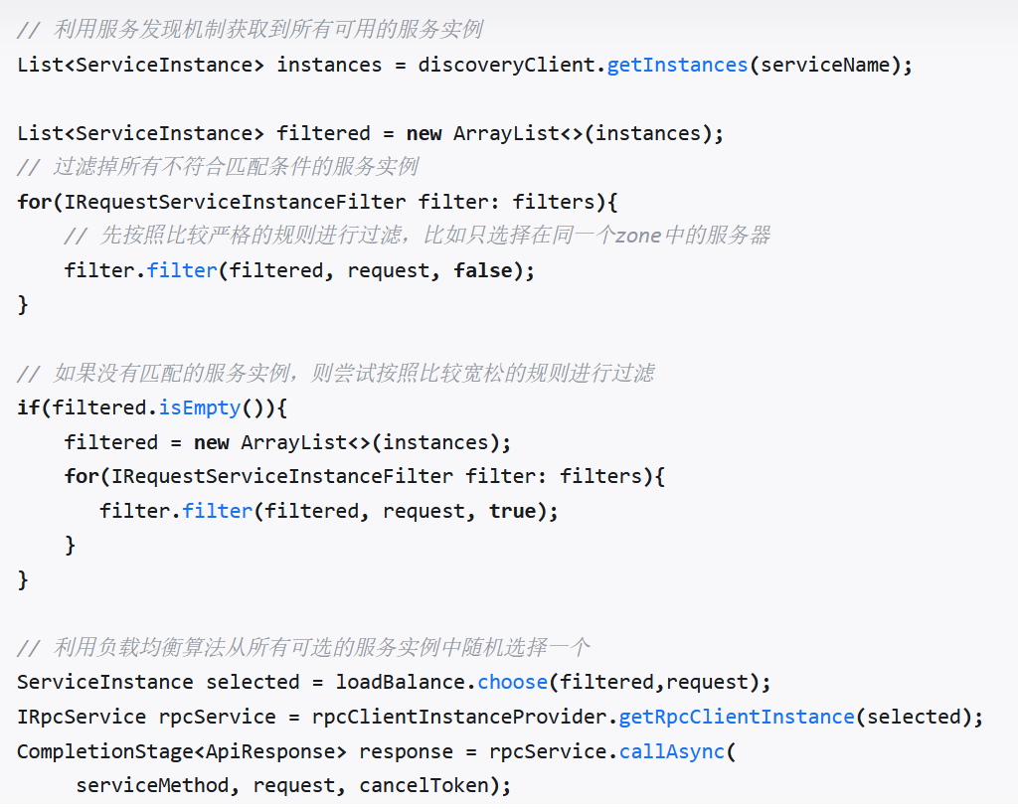
分布式RPC

Slide 4
分布式系统的本质性困难是什么
三值逻辑： 成功、失败、不知道
相对论：信息最快只能以光速传播

Slide 5
分布式事务
XA: X/Open组织定义的分布式事务处理标准
TCC: Try-Confirm-Cancel
SAGA: 来自于古英语“传奇”，正向 + 补偿
AT: Application Transaction，自动跟踪数据库修改

Slide 6
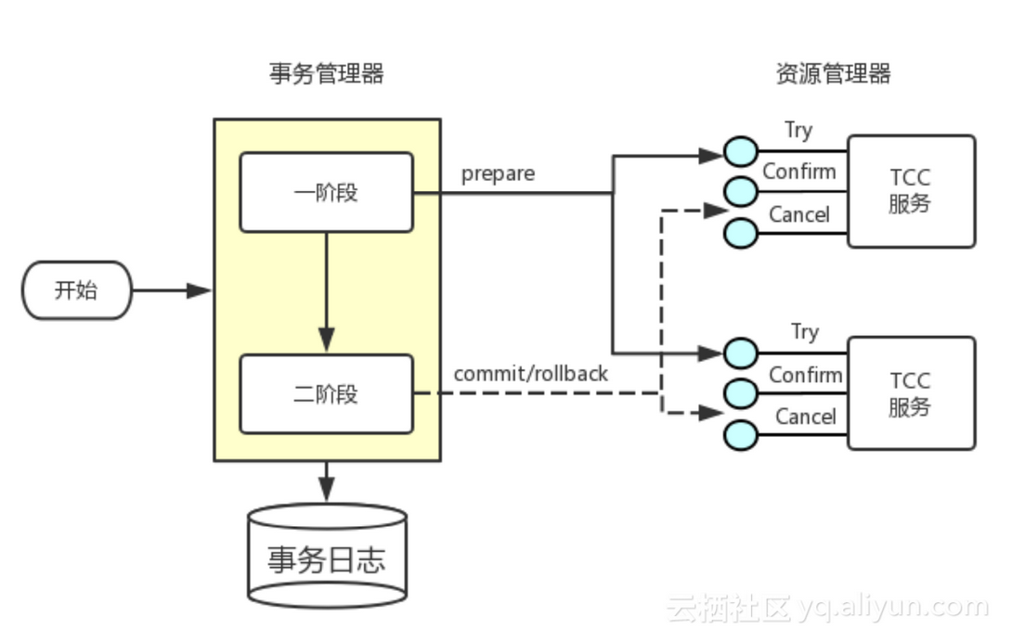
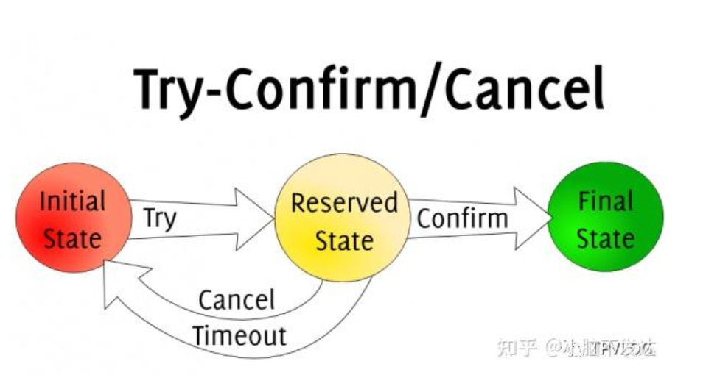
TCC模式

Slide 7
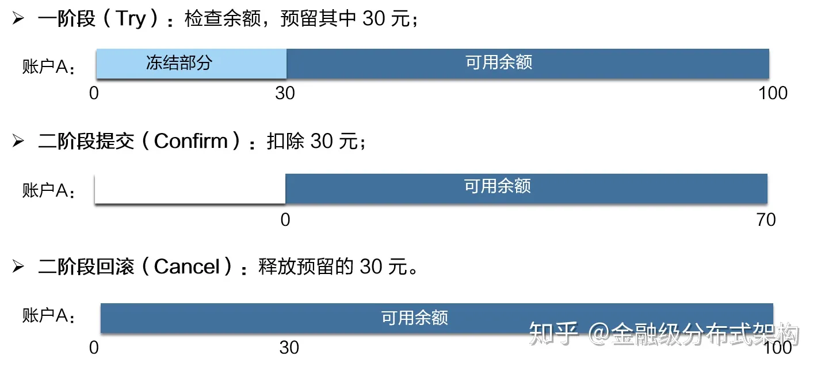
TCC实现

Slide 8
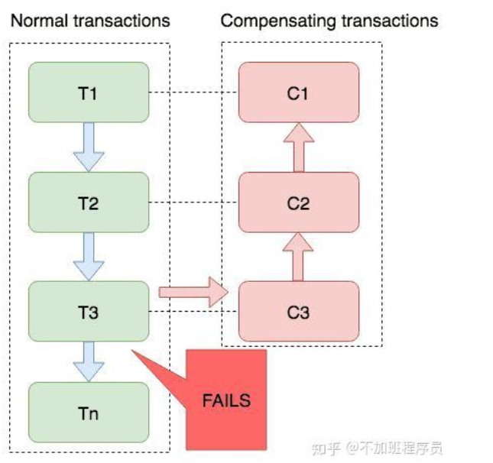
SAGA模式

Slide 9
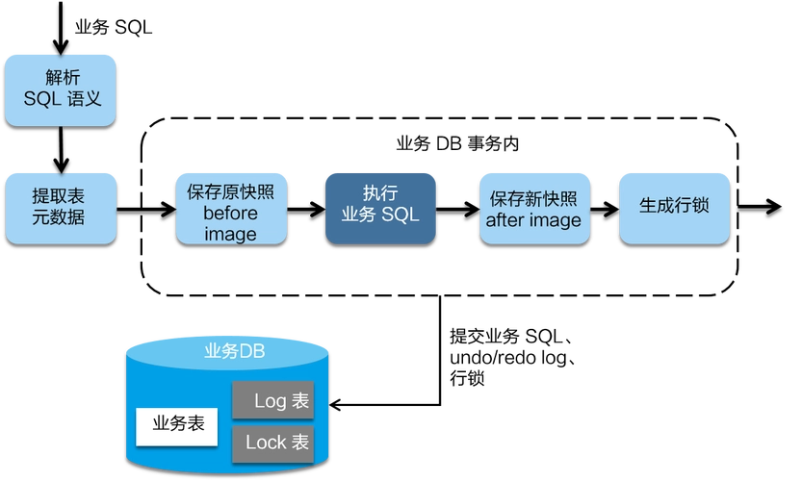
AT模式

Slide 10
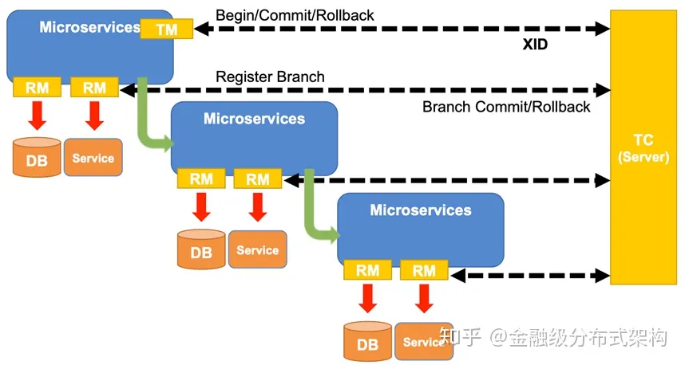
Seata框架
TM: Transaction Manager
RM: Resource Manager
TC: Transaction Coordinator

Slide 11
分布式事务模式的区别
XA：从prepare到commit、rollback的整个过程中，TM一直把持着数据库的锁。长事务风险
TCC：try/confirm/cancel都会提交本地事务
SAGA: 数据隔离性较差，没有预留资源这一步骤
AT: 自动实现TCC的几个函数

Slide 12
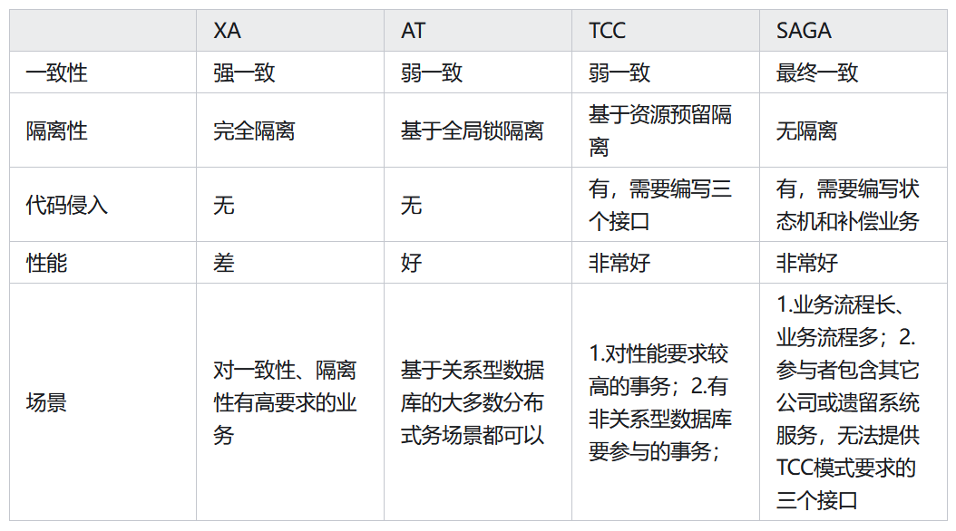
分布式事务模式的区别

Slide 13
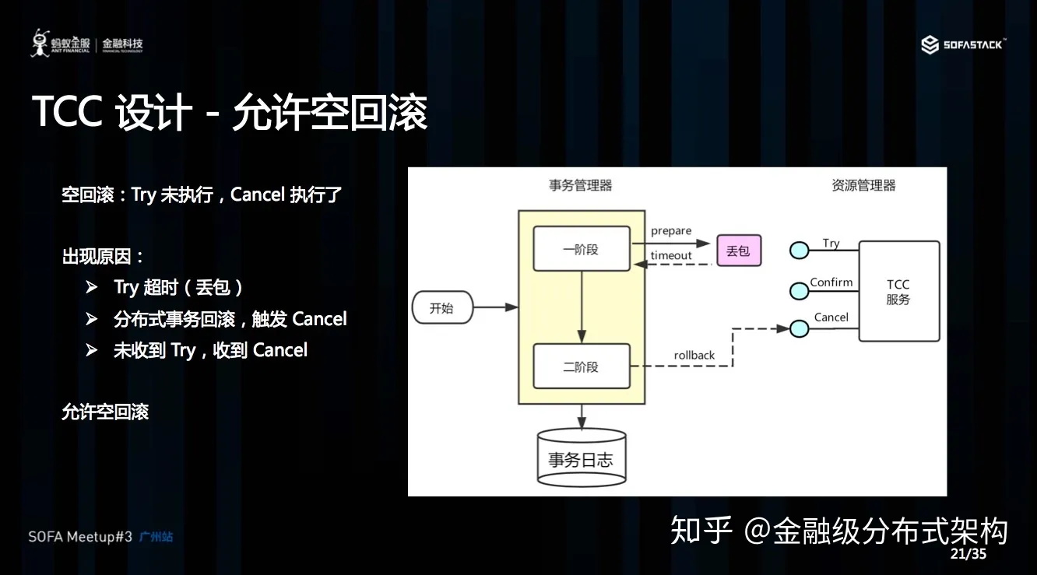

Slide 14
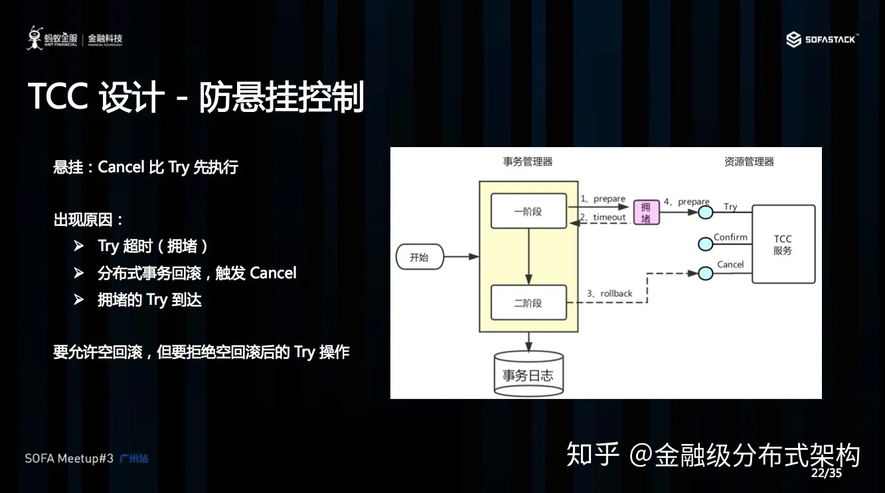

Slide 15
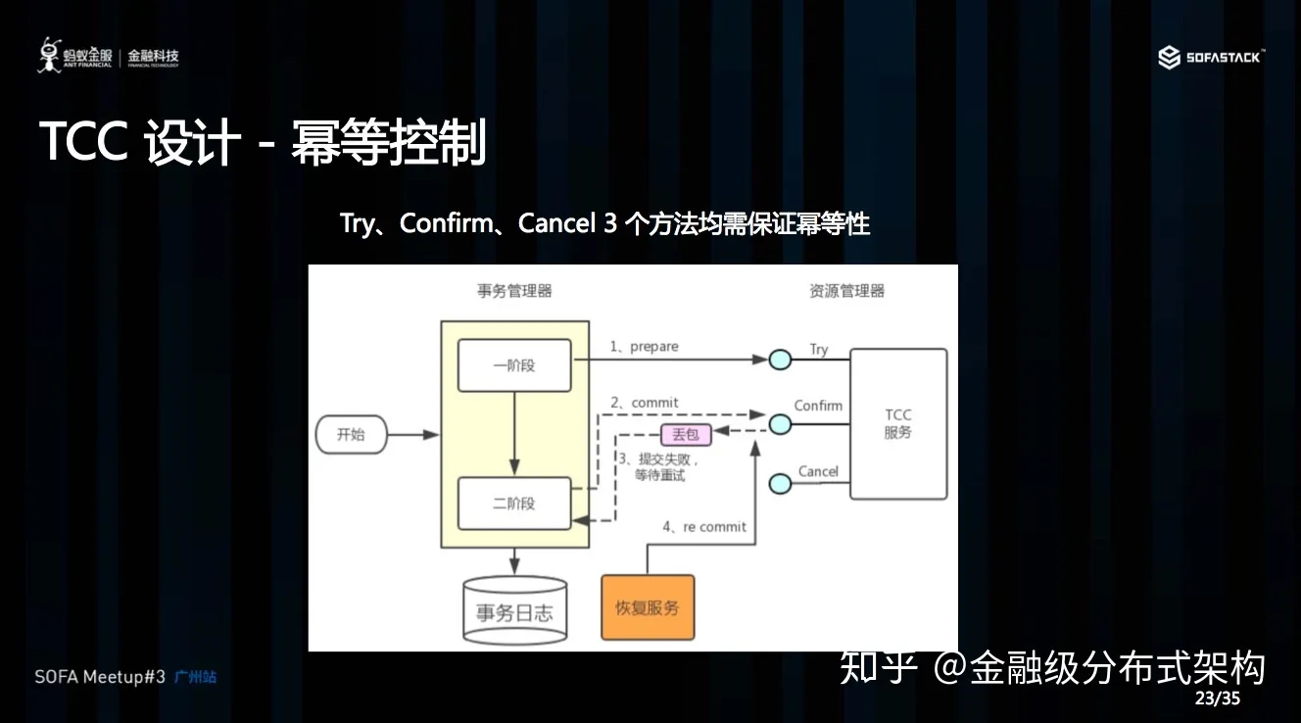

Slide 16
一般情况下
宁可长款，不可短款
先扣帐，再入账

Slide 17
为什么分布式系统可以实现一致性
Paxos的魔法学研究报告
成功
成功
成功
成功
失败
失败
失败
失败

